Slide 1

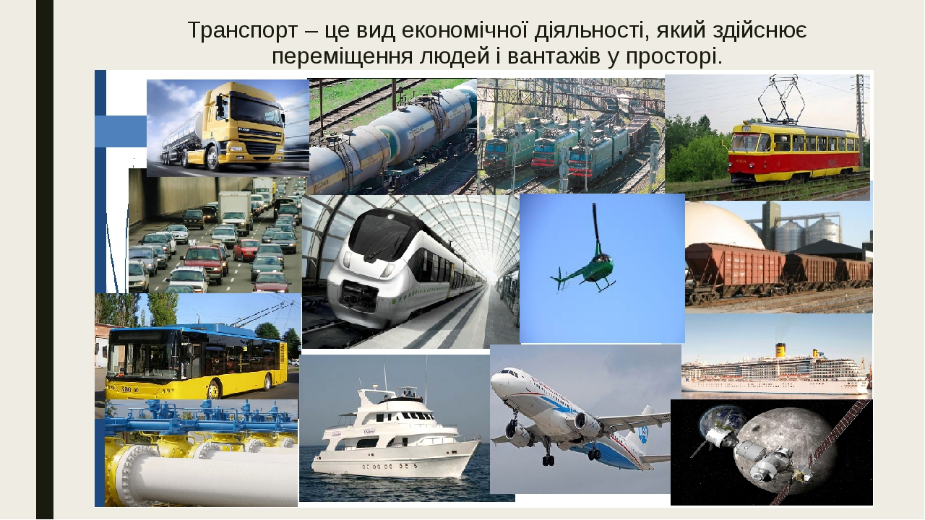
ЕКОНОМІКА ПІДПРИЄМСТВ ТРАНСПОРТУ

Slide 2
Транспорт як самостійна і стратегічно важлива галузь національної економіки є не тільки об'єкт управління або отримання комерційних результатів, але і служить для задоволення потреб економіки країни у всіх видах переміщень - вантажів і пасажирів.
Метою транспорту, як галузі, є забезпечення руху, динаміки товарних мас і трудових ресурсів. Найчастіше від ціни, мобільності, швидкості доставки безпосередньо залежить ціна на товари, вироблені в інших галузях, так як витрати на транспортування включають в ціну готової продукції у вигляді транспортної складової.

Slide 3


Метою вивчення дисципліни «Економіки підприємств транспорту» є формування у майбутніх фахівців системних знань і розуміння теоретичних і методологічних підходів управління діяльністю транспортного підприємства в Україні, набуття навичок аналізу економічного стану підприємства на базі звітної документації.
Предметом дисципліни «Економіки підприємств транспорту» є визначення теоретичних та набуття навичок із організування, розроблення, прийняття та виконання управлінських рішень, спрямованих на забезпечення ефективної діяльності підприємств транспорту.

Slide 4
ОСНОВНІ ТЕМИ КУРСУ:
Економічні засади функціонування транспорту
Планування виробництва продукції та надання послуг підприємствами транспорту
Ресурсний потенціал підприємств транспорту
Трудові ресурси та матеріальне стимулювання праці на підприємствах транспорту
Матеріальні та нематеріальні ресурси підприємства транспорту
Cобівартість виготовленої продукції підприємств транспорту
Особливості та методи ціноутворення на транспорті
Фінансові результати діяльності підприємств транспорту
Капітал підприємств транспорту
Ефективність та конкурентоспроможність підприємств транспорту

Slide 5
У РЕЗУЛЬТАТІ ОПАНУВАННЯ ДИСЦИПЛІНИ ВИ НАВЧИТЕСЯ:
обґрунтовувати ідеї бізнес-планування діяльності підприємств транспорту;
застосовувати методи та інструменти планування виробництва продукції на підприємствах транспорту;
планувати обсяги та структуру капіталу підприємства транспорту.
виявляти та обґрунтовувати напрями підвищення ефективності використання основних засобів та нематеріальних ресурсів підприємств транспорту;
визначати шляхи підвищення конкурентоспроможності підприємств транспорту.

Slide 6
ЯКЩО ВИ ХОЧЕТЕ:
оволодіти принципами та методами планування діяльності підприємств транспорту;
аналізувати та планувати обсяги виробництва продукції транспортних підприємств;
формувати та ефективно використовувати ресурсний потенціал підприємств транспорту;
знати особливості визначення собівартості послуг та ціноутворення на підприємствах транспорту;
оцінювати конкурентоспроможність підприємств транспорту на ринку надання транспортних послуг
ОБИРАЙТЕ КУРС
«ЕКОНОМІКА ПІДПРИЄМСТВ ТРАНСПОРТУ»

